Slide 1
KHỞI ĐỘNG

Slide 2




1. Ôn và khởi động nhé lớp 1...

Slide 3

















2
1
3
4
Notes:
Bài giảng thiết kế bởi: Hương Thảo - tranthao121006@gmail.com

Slide 4




１＋６＝?
A. 9
B. 7
C. 6
D. 8
Trở về

Slide 5
3＋２＝？
A. 7
B. 6
C.8
D. 5
Trở về

Slide 6
４＋２＝？
A. 5
B. 4
C. 6
D. 7
Trở về

Slide 7
6 + 0 = ?
0 + 6 = ?
Trở về
Notes:
Cái cây này có phép tính rất đặc biệt: 6 + 0 và 0 + 6. Cả 2 phép tính đều chứa số 0. Vậy số 0 trong phép cộng có gì đặc biệt và cách tìm kết quả của phép tính này ntn? Chúng ta cùng tìm hiểu trong bài học ngày hôm nay nhé.

Slide 8
CHỦ ĐỀ 3
PHÉP CỘNG, PHÉP TRỪ TRONG PHẠM VI 10
BÀI 10: PHÉP CỘNG TRONG PHẠM VI 10
Tiết 4: SỐ 0 TRONG PHÉP CỘNG

Slide 9


Notes:
Chúng ta cùng đến với phần khám phá

Slide 10
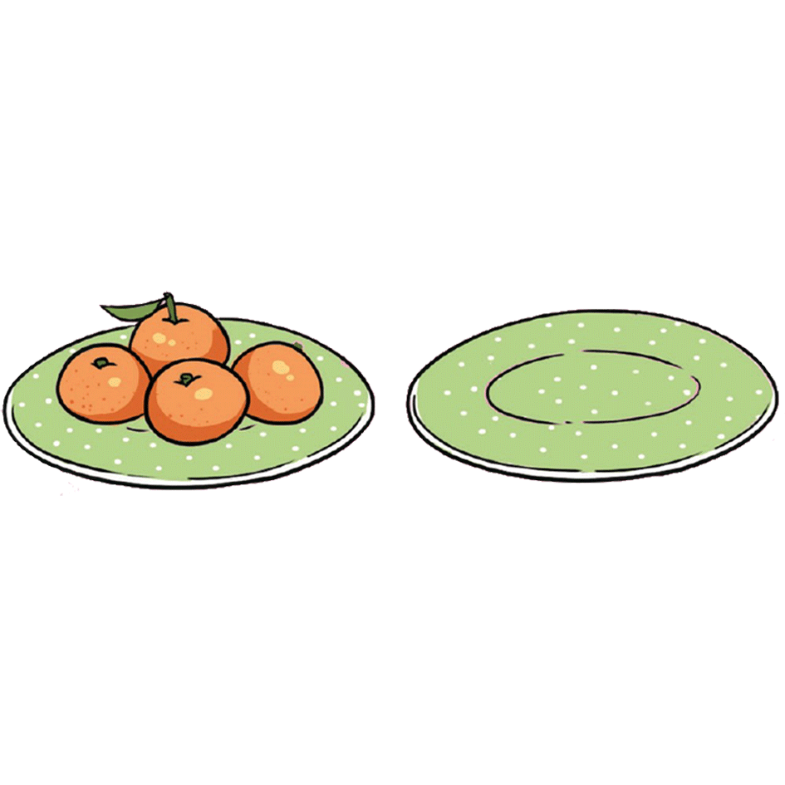

Slide 11
4
+
0
=
4
?

Slide 12
Notes:
Con dựa vào số que tính trên tay, lập 1 phép tính vào bảng.
- Vậy là cùng thao tác trên que tính, cô và các con lập được 2 phép tính đều đúng. Qua phần khám phá. Cô thấy chúng mình đã thực hiện được phép cộng với số 0 rồi đấy. Vậy chúng ta cùng quay lại phép cộng của cái cây thứ 4 nhé.

Slide 13
6 + 0 = ?
0 + 6 = ?
6
Trở về
Notes:
Bạn nào giỏi cho cô biết…..
vậy là các con đã biết tìm kết quả của các phép cộng có số 0. Đó là 0 cộng với 1 số và 1 số cộng với 0.
Chúng ta cùng chuyển qua phần Hoạt động để thực hành các bài toán liên quan nhé.

Slide 14

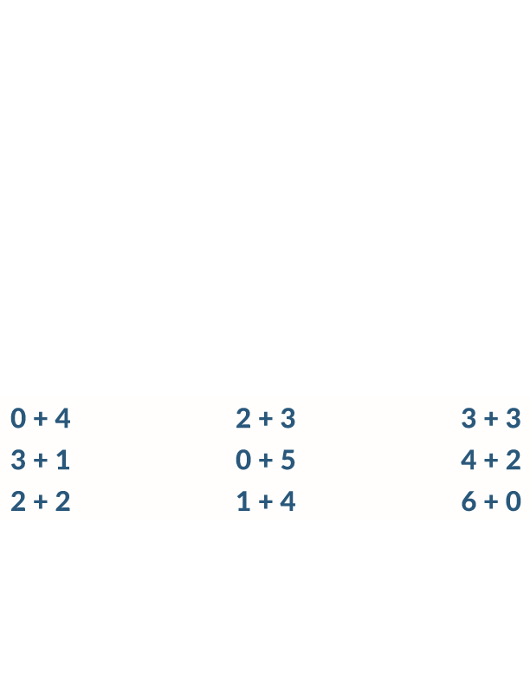
1. Số?
=
4
=
5
=
6
?
?
?
=
4
=
5
=
6
?
?
?
=
4
=
5
=
6
?
?
?
Notes:
0 cộng với 1 số bằng chính số đó. Một bạn nhắc lại cho cô.

Slide 15
1. Số?
=
4
=
5
=
6
?
?
?
=
4
=
5
=
6
?
?
?
=
4
=
5
=
6
?
?
?
Notes:
Nhận xét cho cô kết quả của các phép tính trong từng cột.

Slide 16


Slide 17
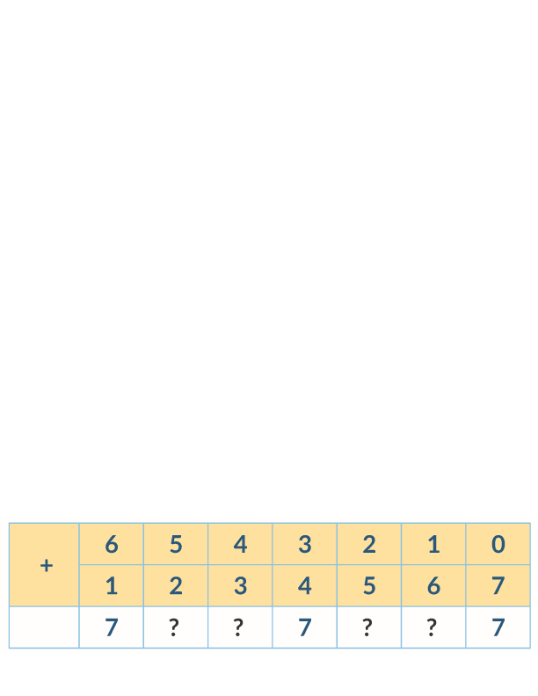
2. Số?
Notes:
Để điền được số đúng vào ô trống của bt2. Chúng mình tìm kết quả các phép cộng cột dọc. Bạn nào giỏi cho cô biết: 6 + 1 = mấy?
Vận dụng kiến thức đã học, các con nhẩm và điền kết quả vào trong sách.
ĐỂ CHỮA BT2, CÔ VÀ CHÚNG MÌNH CÙNG THAM GIA TRÒ CHƠI TIẾP SỨC.

Slide 18
2. Số?
7
7
7
7
?
?
?
?

Slide 19
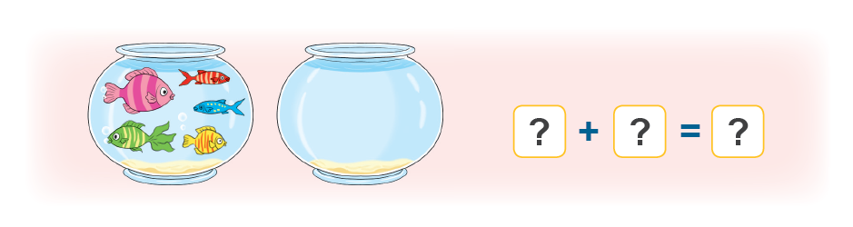
3. Số?

Slide 20



a)
5
+
0
=
5
?
?
?

Slide 21


b)
?
+
?
=
?

Slide 22
b)
5
+
0
=
5
?
?
?

Slide 23
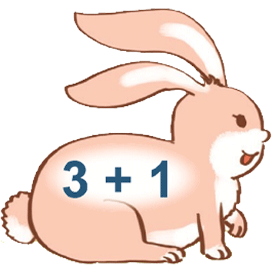
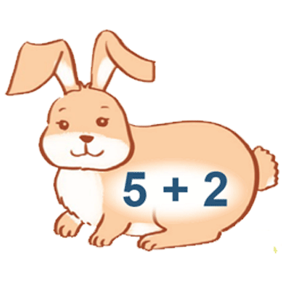
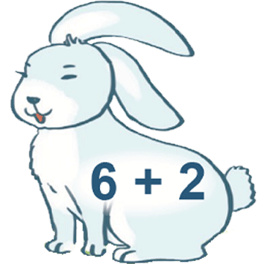

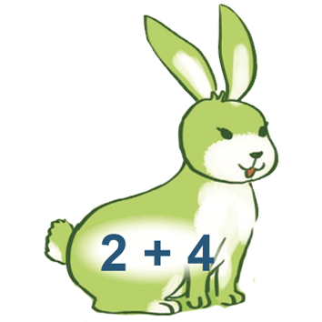
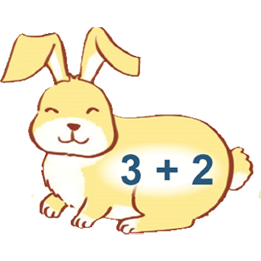
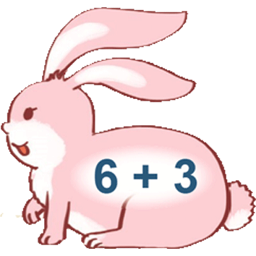
4. Nối.
Z
4
5
6
7
8
9

Slide 24
4. Nối.
Z
4
5
6
7
8
9

